Slide 1


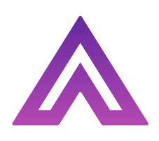

SOMOS ARBUSTA |
MIDDLEWARES A
NIVEL APLICACIÓN

Slide 2

REPASO GENERAL |
“Son aquellos middlewares que
queremos que se ejecuten
siempre a lo largo de toda la
aplicación, sin importar a qué
ruta ingrese el usuario.

Slide 3
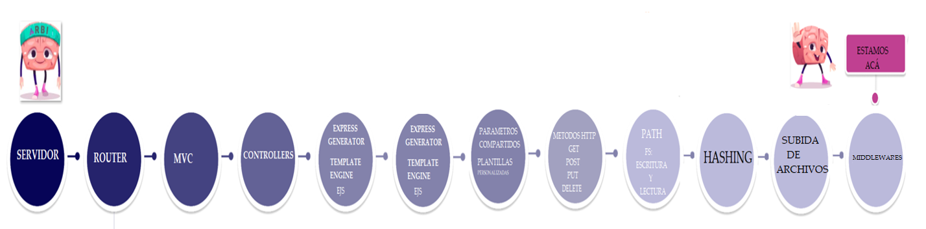

LÍNEA DE TIEMPO | EXPRESS
Como éste equipo está a full.. También aprendimos a conectar la base de datos

Slide 4



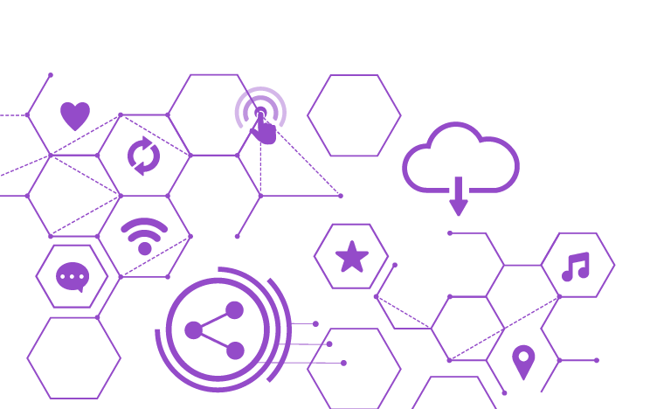

OBJETIVO CLASE DE HOY|
CONOCER LA IMPLEMENRACIÓN DE MIDDLEWARES A NIVEL APLICACIÓN

Slide 5
CÓMO CONFIGURARLO
Invocando el método app.use() estamos configurando un middleware que se va a implementar en toda la aplicación.
Este método recibe un callback con tres parámetros:
● el objeto request
● el objeto response
● la función next
app.use(function(req, res, next) {
...
})

Slide 6
CÓMO CONFIGURARLO
Algunos de los middlewares a nivel aplicación que ya venimos utilizando son:
// configuración de carpeta de archivos estáticos
app.use(express.static(__dirname + '/public'));
// configuración de ruteo
const rutasProductos = require('./routes/products');
app.use('/', rutasProductos);

Slide 7

QUÉ ES NEXT|
next es un callback que se va a encargar de apilar todos los middlewares que apliquen a una misma petición, y ejecutarlos uno tras otro. Cuando llegue al último y, si se ejecutaron correctamente, pasará al siguiente paso que es llegar al controlador que maneja esa ruta.
Por eso siempre al terminar cada middleware, ejecutamos next.
app.use(function(req, res, next) {
...
next();
})

Slide 8
EJEMPLO|
Configuremos un middleware que maneje los errores 404 de la aplicación.
app.use((req,res, next) => {
res.status(404).render('404-page');
next();
});

Slide 9
EJEMPLO|
app.use(); En el entry point de la aplicación,llamo al método use() para configurar un middleware que aplique a todas las peticiones del sitio.
app.use((req,res, next) => {
...
})
Le paso el callback con los tres parámetros necesarios: el request, el response y el next.
app.use((req,res, next) => {
res.status(404).render('404-page');
});
Si la página no existe, devolverá un error de status 404 y, adicionalmente, renderizará la vista que tenga diseñada para ese escenario.
app.use((req,res, next) => { La función next se encargará de
res.status(404).render('404-page'); ejecutar el próximo paso.
next(); Si la página existe, llamará al
}); controlador y este devolverá la
vista solicitada.

Slide 10










Gracias
por participar
/arbustait
WWW.ARBUSTA.NET
Notes:
Agregar e mail al thank you

